Slide 1

NHIỆT LIỆT CHÀO MỪNG CÁC THẦY CÔ VỀ DỰ TIẾT CHUYÊN ĐỀ MÔN CÔNG NGHỆ LỚP 4

Slide 2

KHỞI ĐỘNG

Slide 3



ĐIỆU NHẢY EM YÊU

Slide 4
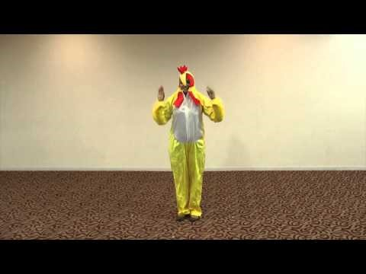

Slide 5

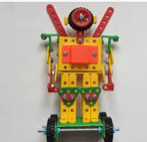
CHỦ ĐỀ II: THỦ CÔNG , KỸ THUẬT
Bài 11: Lắp ghép mô hình Robot( Tiết 1)

Slide 6
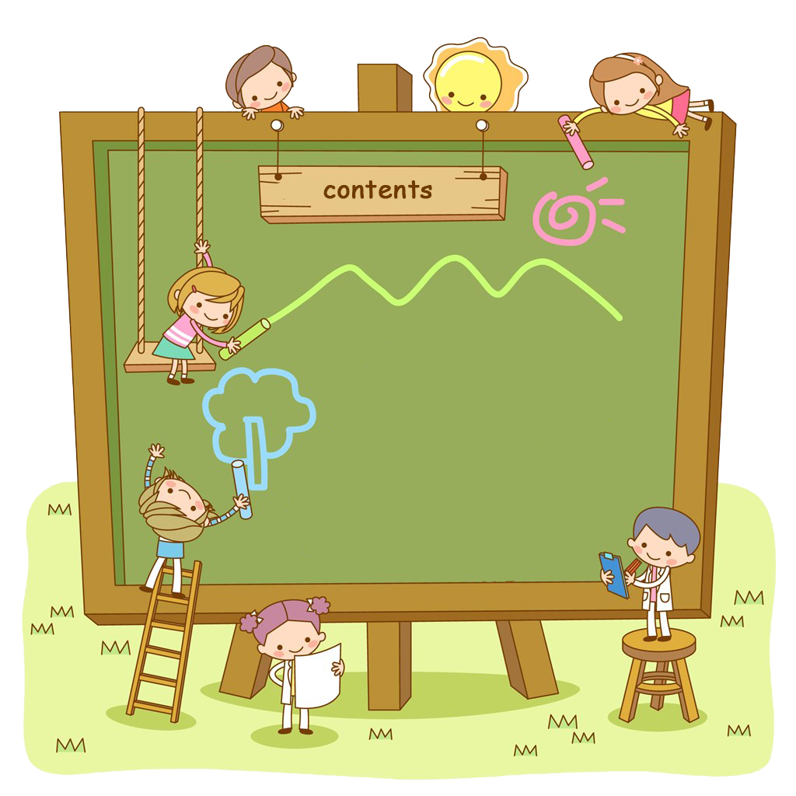
Robot là gì?Các bộ phận chính của Robot?
1
NỘI DUNG BÀI HỌC
Tìm hiểu về các bộ phận, dụng cụ để lắp ghép robot
2

Slide 7
NỘI DUNG BÀI HỌC
1
Robot là gì?Các bộ phận chính của Robot?

Slide 8
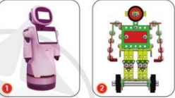
Em hãy quan sát và cho biết đâu là mô hình Robot?

Slide 9
Cả hai đều là mô hình robot.
Robot 1: Lắp ráp bằng máy móc hiện đại.
Robot 2: Lắp ráp bằng tay từ các bộ phận chi tiết nhỏ.
Robot 2 HS có thể tự lắp ghép được!

Slide 10


Slide 11
Hoạt động Nhóm !
HS quan sát video trả lời câu hỏi:
Thấy được bao nhiêu loại robot? các loại robot xuất hiện trên video?

Slide 12


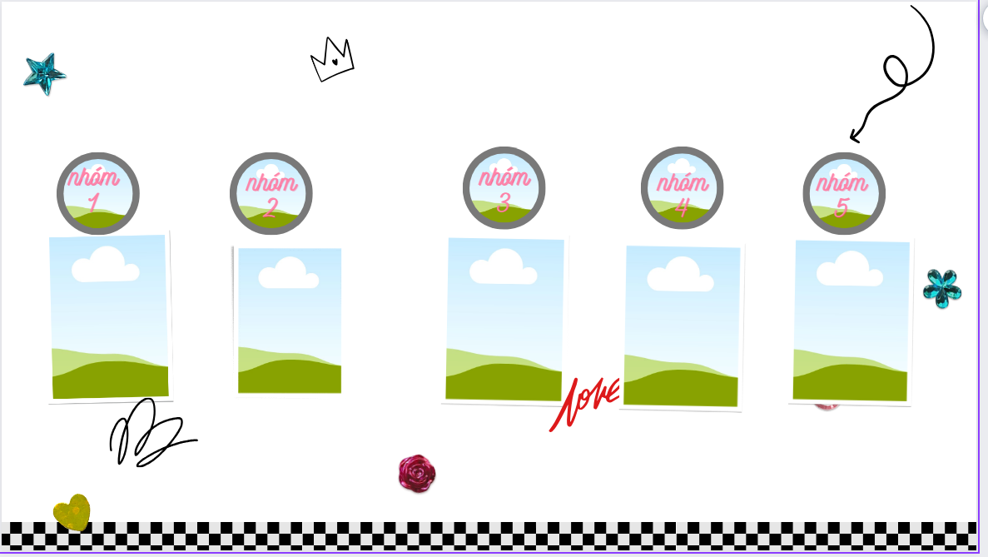
Hoạt động chia nhóm!
Tiêu chí hoạt động nhóm:
+Trả lời câu hỏi đúng.
+ Đảm bảo tấc cả thành viên trong nhóm điều trả lời được câu hỏi giáo viên.
+ Nhóm làm việc trật tự, không gây ồn.
+ Dụng cụ để gọn gàng.

Slide 13


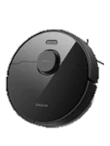
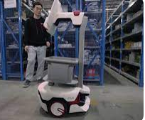
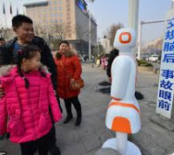
HẾT GIỜ RỒI
BẮT ĐẦU
TÍNH GIỜ
Thời gian thảo luận: 2 phút
Robot hút bụi
Robot vận chuyển
Robot giúp người qua đường
Em có thể nêu thêm các loại robot mà em biết?

Slide 14
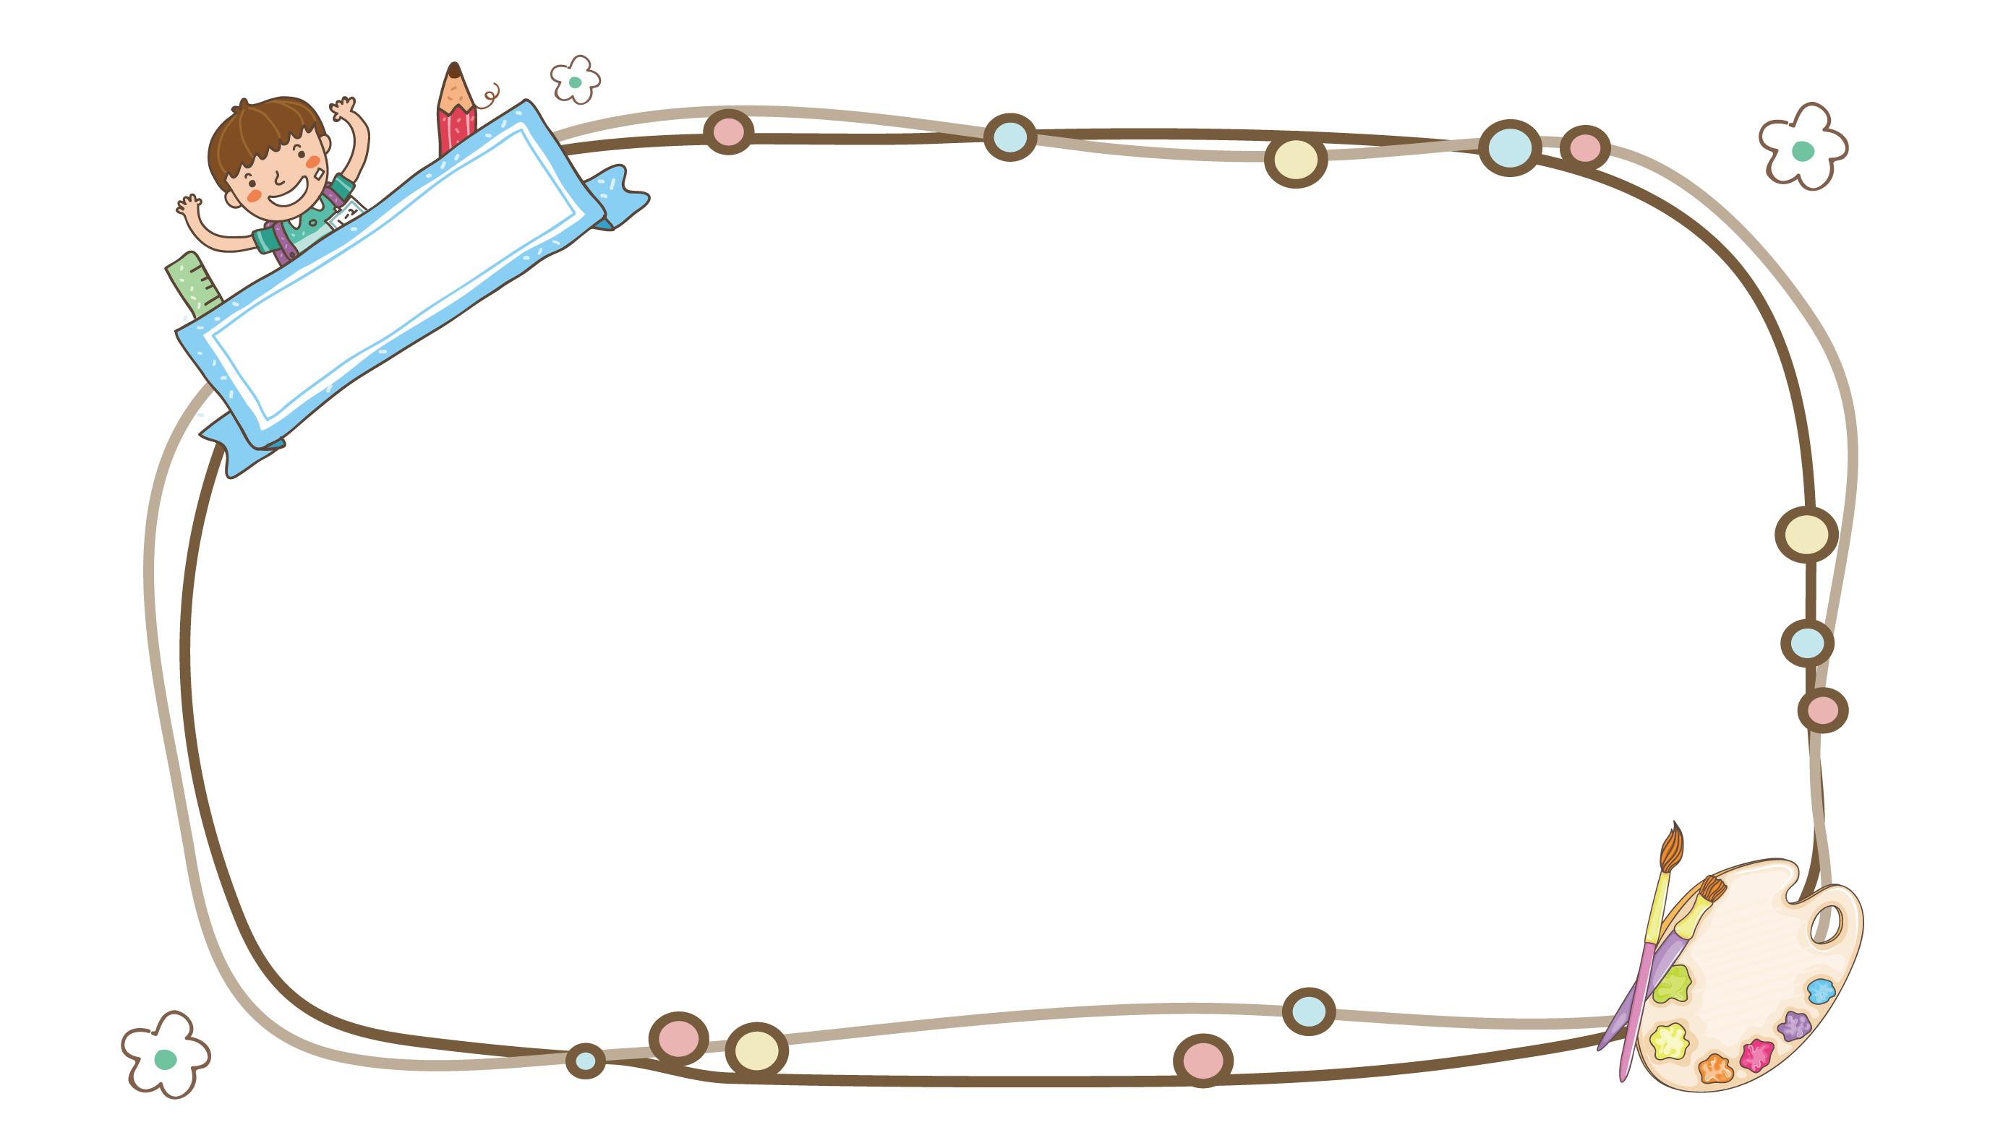
Kết luận
Robot là một loại máy có thể thực hiện những công việc một cách tự động bằng sự điều khiển của máy tính hoặc các vi mạch điện tử được lập trình.
Robot là một tác nhân cơ khí, nhân tạo, ảo, thường là một hệ thống cơ khí-điện tử.

Slide 15
NỘI DUNG BÀI HỌC
Tìm hiểu về các bộ phận, dụng cụ để lắp ghép robot
2

Slide 16
Thảo luận nhóm
(4 phút)
Quan sát tranh và kể các bộ phận của robot?

Slide 17
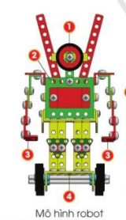
BẮT ĐẦU TÍNH GIỜ
HẾT GIỜ RỒI
Thời gian thảo luận: 2 phút

Slide 18
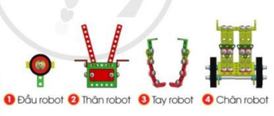
C1:Nhận xét các bộ phận robot được liên kết như thế nào?
TL: Các bộ phận được liên kết chắc chắn bởi các bộ ốc vít.
C2: Để lắp được robot hoàn chỉnh thì việc đầu tiên các em phải làm gì?
Tl: Chuẩn bị đầy đủ dụng cụ bộ phận

Slide 19
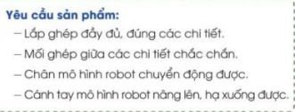
Kết luận

Slide 20
THỰC HÀNH NHÓM

Slide 21
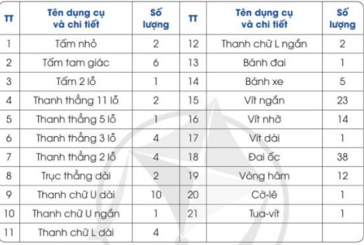
Chuẩn bị đầy đủ chi tiết và dụng cụ để lắp ghép mô hình robot theo bảng dưới đây.

Slide 22
BẮT ĐẦU TÍNH GIỜ
HẾT GIỜ RỒI
Thời gian: 2 phút

Slide 23
Yêu cầu :
Các nhóm báo cáo số lượng dụng cụ, và nêu được tên , công dụng của các loại dụng cụ

Slide 24
Tổng kết trao thưởng

Slide 25
XIN CÁM ƠN CÁC THẦY CÔ GIÁO
VÀ CÁC EM HỌC SINH

